Slide 1
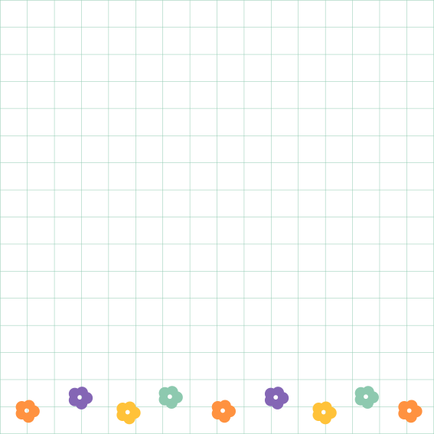








LQVT
NHẬN BIẾT CHỮ SỐ VÀ SỐ LƯỢNG TRONG PHẠM VI 3
  Lứa tuổi: MGN 4-5tuổi

Slide 2




  Bé làm bao nhiêu nghề
Bé chơi làm thợ nề
Xây nên bao nhà cửa.
Bé chơi làm thợ mỏ
Đào lên thật nhiều than.
Bé chơi làm thợ hàn
Nối nhịp cầu đất nước.
Bé chơi làm thầy thuốc
Chữa bệnh cho mọi người.
Bé chơi làm cô nuôi
Xúc cơm cho cháu bé.
Một ngày ở nhà trẻ
Bé “ làm” bao nhiêu nghề
Chiều mẹ đến đón về
  Bé lại là… cái Cún.

Slide 3



  Ôn nhận biết số lượng 1;2
Chơi trò chơi: Đi siêu thị (Mỗi trẻ mua từ 1-2 đồ dùng). Cô cho trẻ mua được 1 đồ dùng đứng về tay phải, 2 đồ dùng đứng về tay trái của cô

Slide 4


Đếm đến 3 và nhận biết chữ số 3
Trẻ lấy rổ đồ dùng về vị trí ngồi chữ U
Trẻ lấy 2 con bướm, xếp ra thành 1 hàng ngang và đếm từ trái qua phải
Trẻ lấy 3 bông hoa, xếp ra thành 1 hàng ngang và
đếm từ trái qua phải

Slide 5
Đếm đến 3 và nhận biết chữ số 3
Có bao nhiêu bông hoa? Bao nhiêu con bướm?
Nhóm hoa và nhóm bướm như thế nào với nhau?

Slide 6
Đếm đến 3 và nhận biết chữ số 3
Muốn số hoa và số bướm bằng nhau thì phải làm như thế nào?
=> Lấy thêm 1 con bướm xếp tương ứng cho bông hoa thừa

Slide 7
Đếm đến 3 và nhận biết chữ số 3
Bây giờ số hoa và số bướm như thế nào với nhau?
Có bao nhiêu bông hoa? Bao nhiêu con bướm?
=> 2 con bướm ta thêm 1 con bướm ta được 3 con bướm

Slide 8

Đếm đến 3 và nhận biết chữ số 3
Để biểu thị số 3 cô có thẻ số 3

Slide 9
Đếm đến 3 và nhận biết chữ số 3
Cho trẻ để thẻ số 3 bên cạnh nhóm hoa, bướm và đếm lại

Slide 10

TRÒ CHƠI
  Thi xem ai nhanh
Tìm đúng các nhóm đồ vật, đồ chơi đặt quanh lớp có số lượng là 3

Slide 11





  Trò chơi
  Về đúng nhà
Mỗi bạn có 1 tấm vé ký hiệu là 2 hoặc 3 hình vuông, hoặc hình tròn, sau khi có hiệu lệnh tìm nhà, phải về đúng ngôi nhà có số lượng tương ứng với mình

Slide 12

  Kết thúc
  Hát “Anh nông dân và cây rau”

Slide 13

Thank You

